Slide 1
ML大作业-实验答辩
小组成员 赵辰阳 李子涵 孙杰

Slide 2
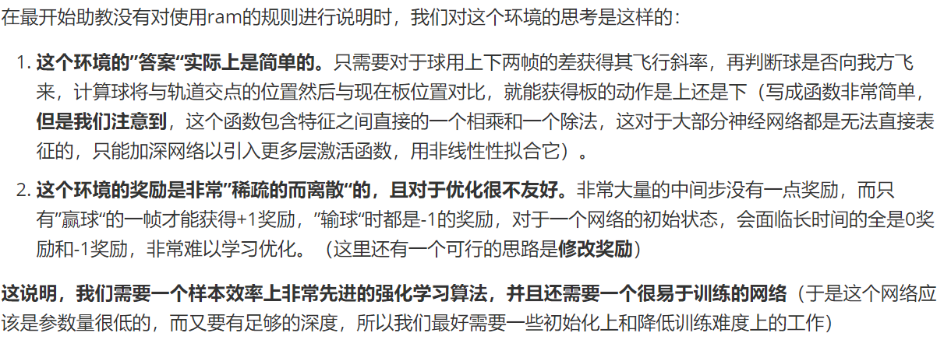
任务分析

Slide 3
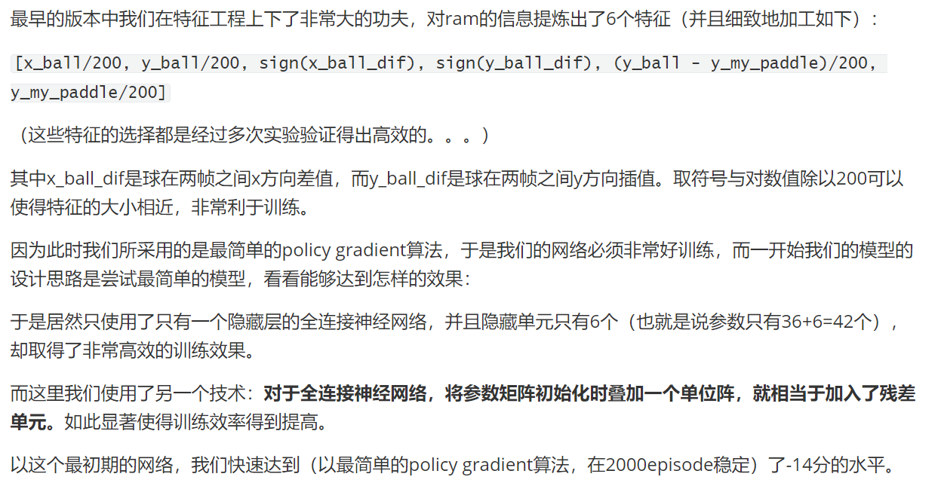
使用ram-特征工程
李子涵

Slide 4
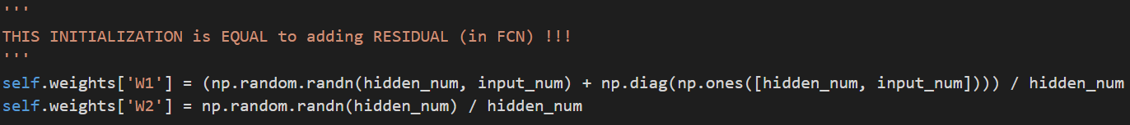
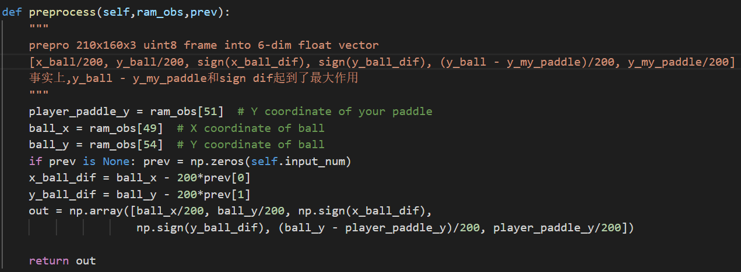
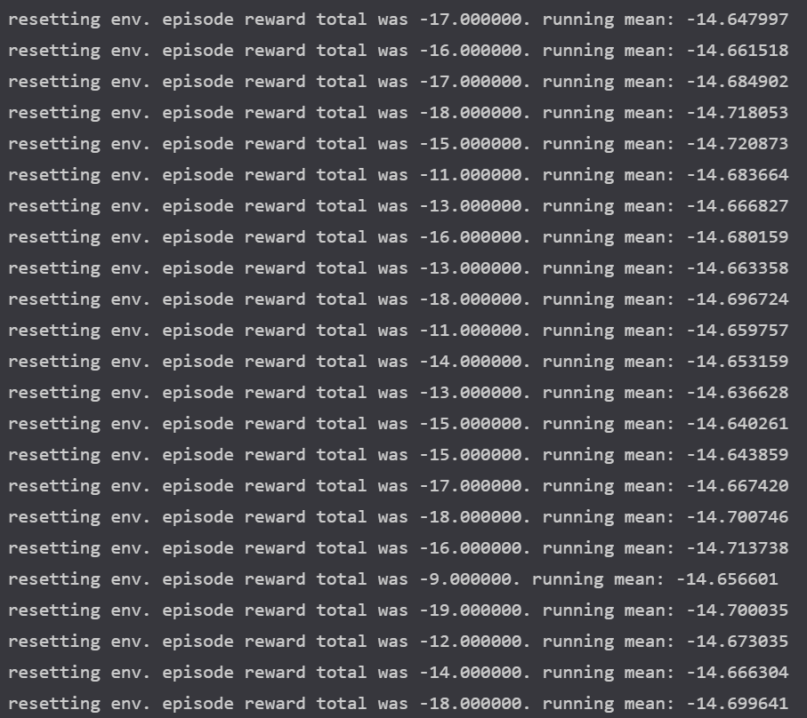
使用ram-特征工程
李子涵

Slide 5
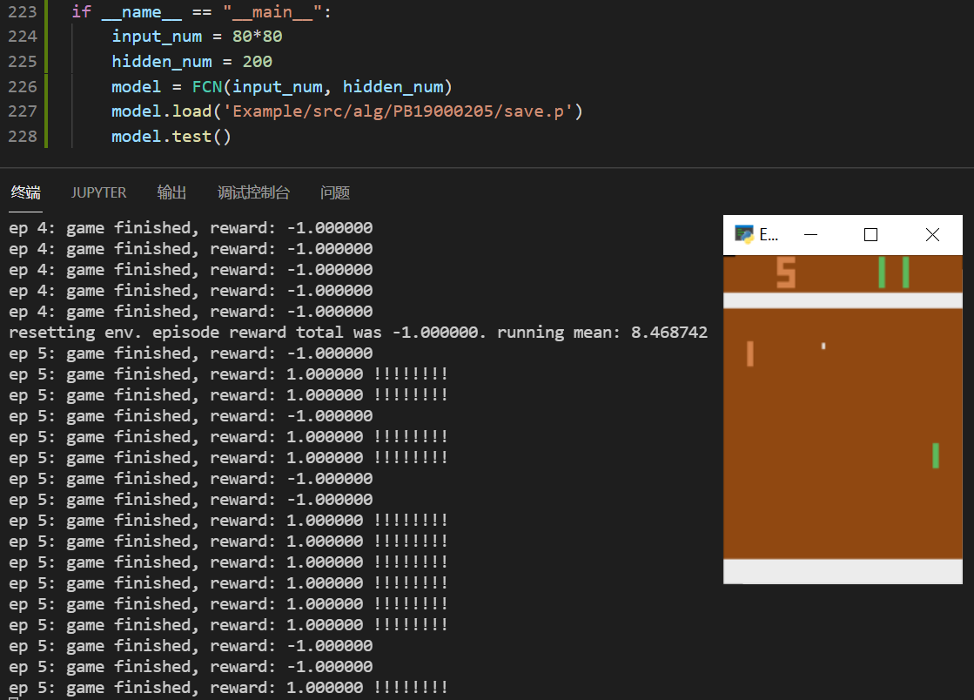
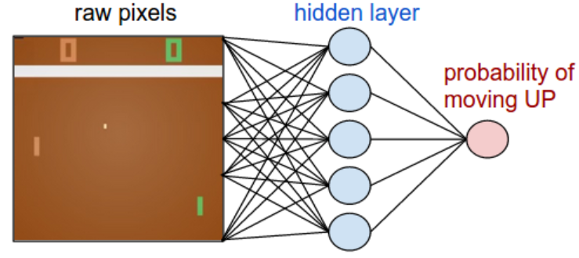
使用ram-无特征工程
赵辰阳
最初方法超长时间训练的结果

Slide 6

使用ram-无特征工程
赵辰阳

Slide 7
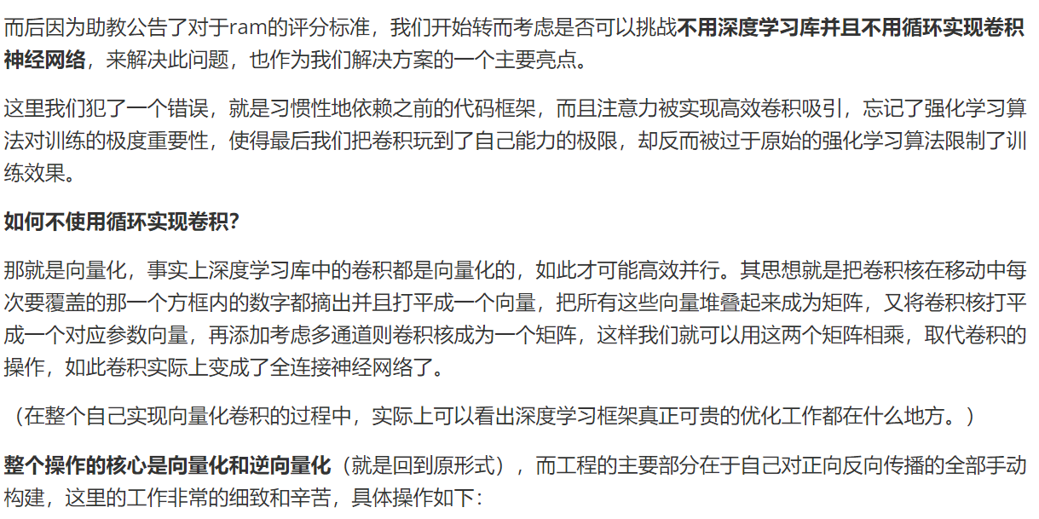
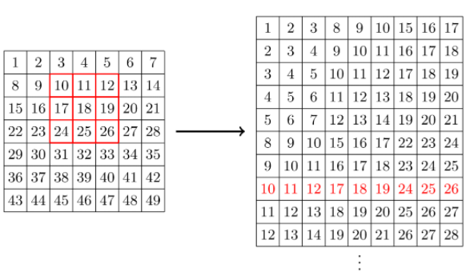
不使用ram-探索用numpy手写不用循环的卷积
李子涵 孙杰

Slide 8
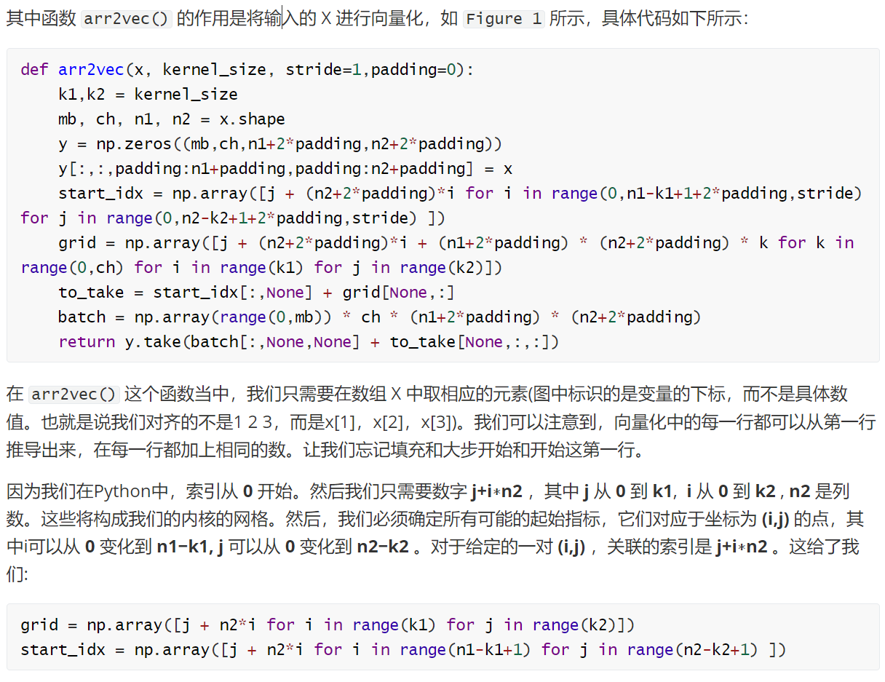
不使用ram-探索用numpy手写不用循环的卷积
李子涵 孙杰

Slide 9
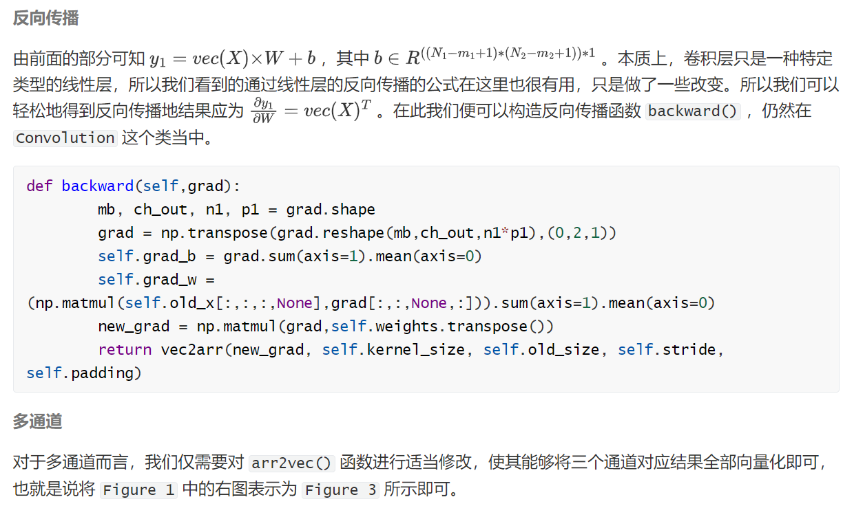
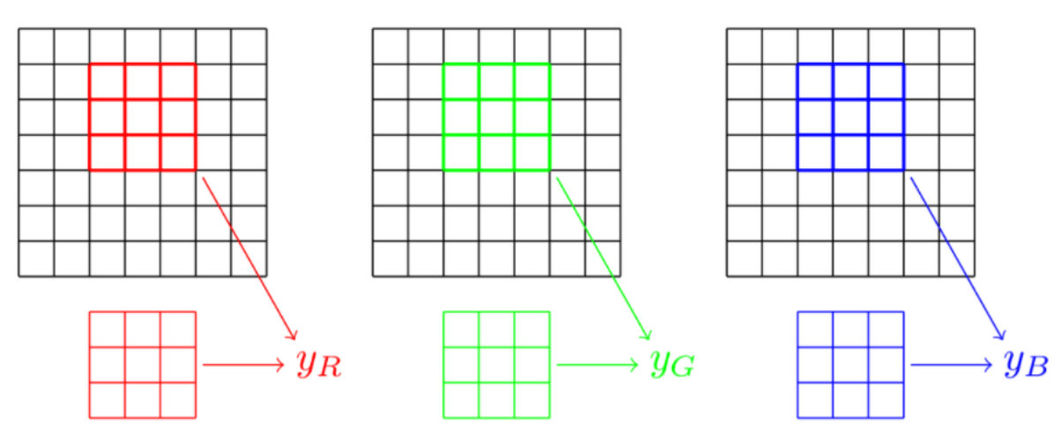
不使用ram-探索用numpy手写不用循环的卷积
李子涵 孙杰

Slide 10
不使用ram-探索用numpy手写不用循环的卷积
李子涵 孙杰

Slide 11
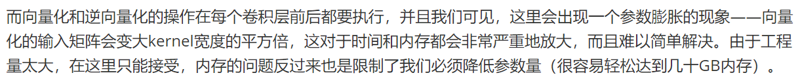
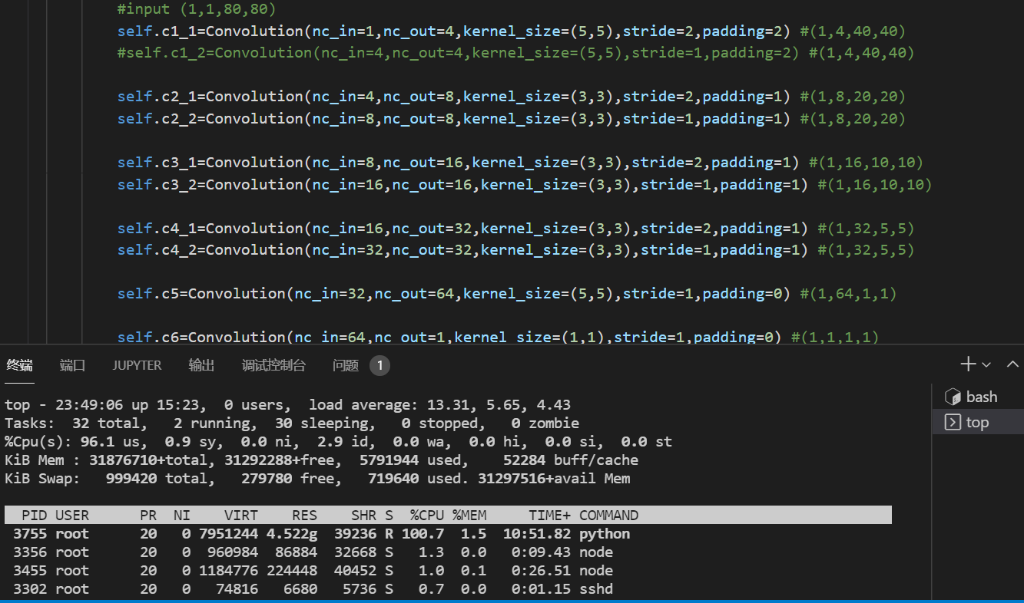
不使用ram-探索用numpy手写不用循环的卷积
李子涵 孙杰

Slide 12
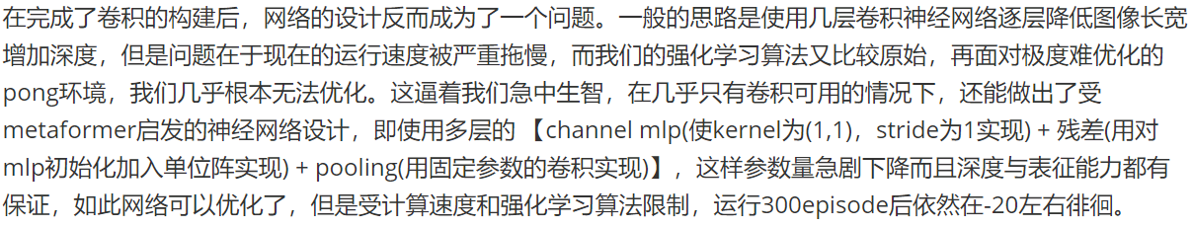
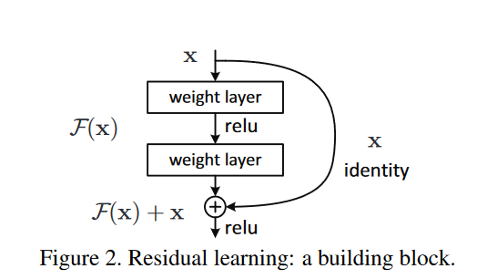
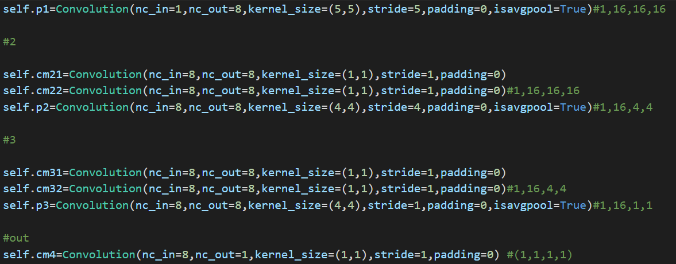
不使用ram-探索用numpy手写不用循环的卷积
李子涵 孙杰

Slide 13
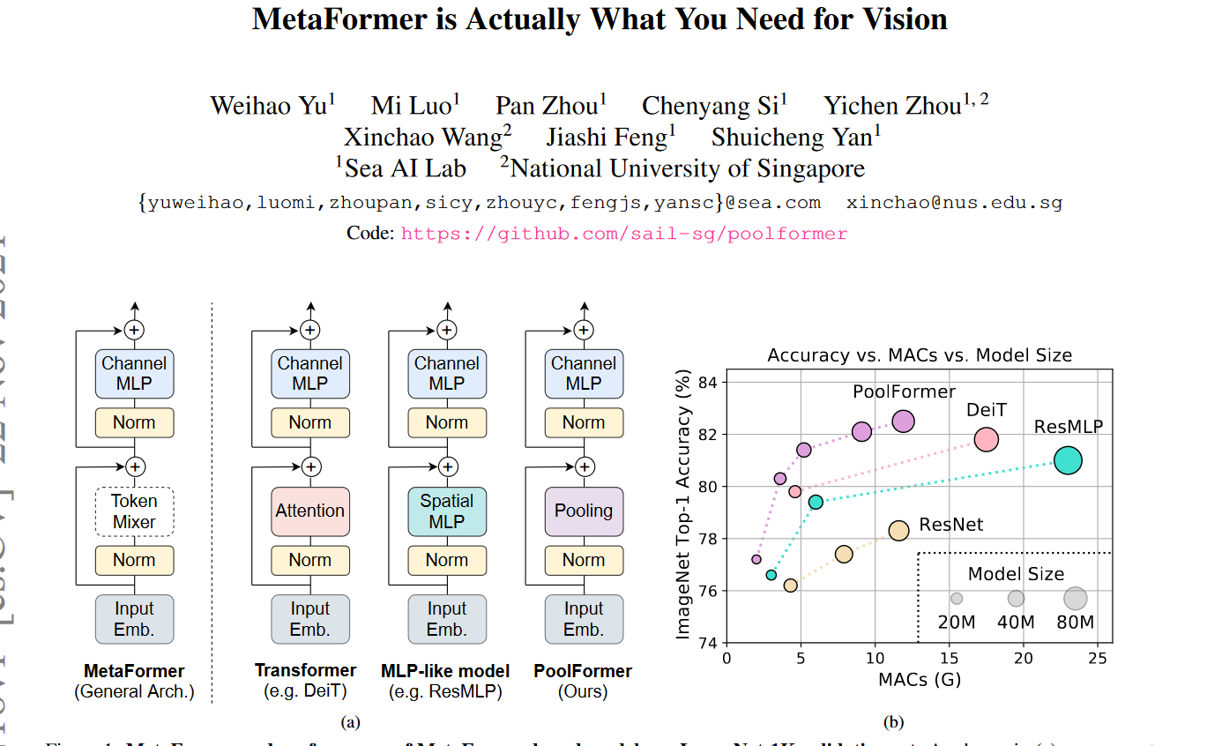
不使用ram-探索用numpy手写不用循环的卷积
李子涵 孙杰

Slide 14
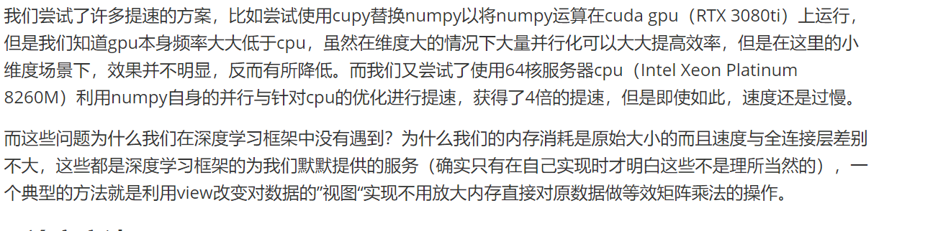
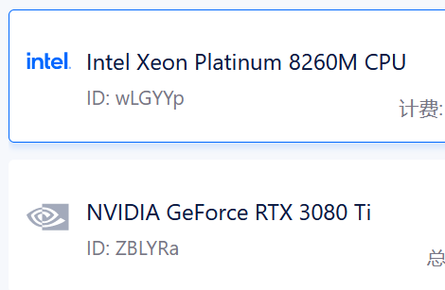
不使用ram-探索用numpy手写不用循环的卷积
李子涵 孙杰

Slide 15
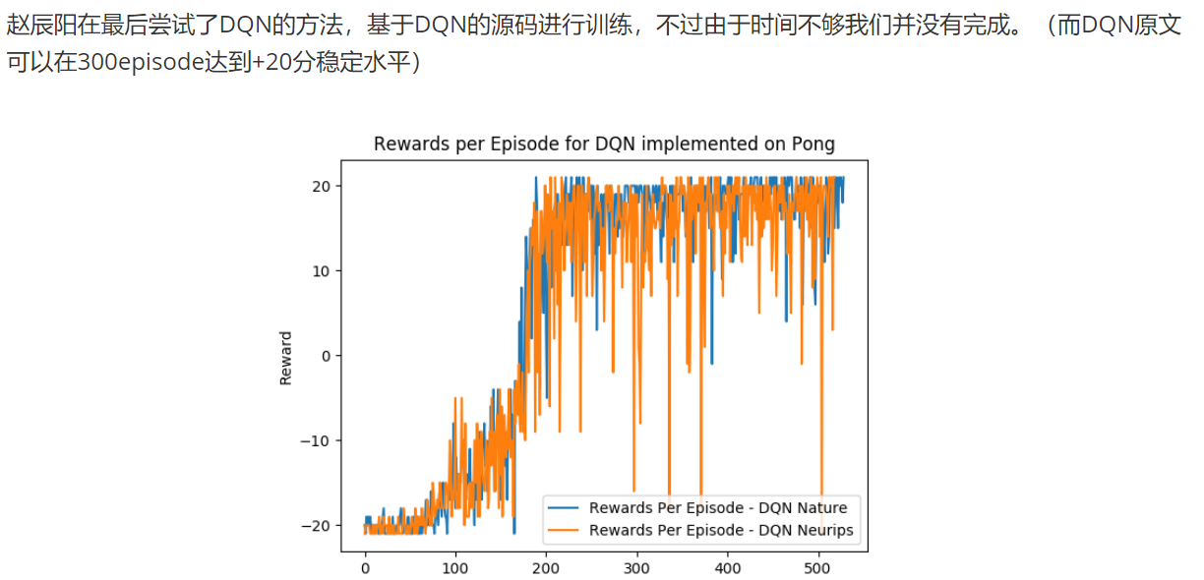
论文方法-DQN
赵辰阳

Slide 16
THANK YOU

